Slide 1
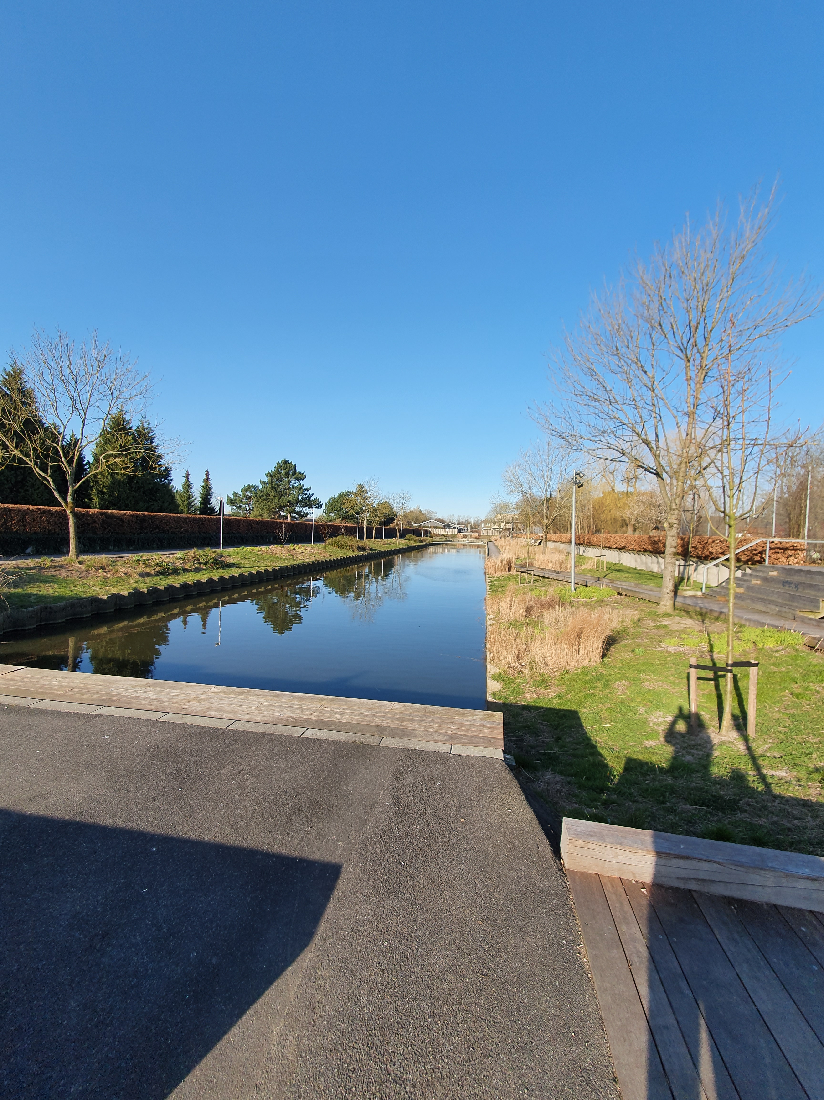
Hydraulik og Vandkvalitet
Katrine Nielsen

Slide 2
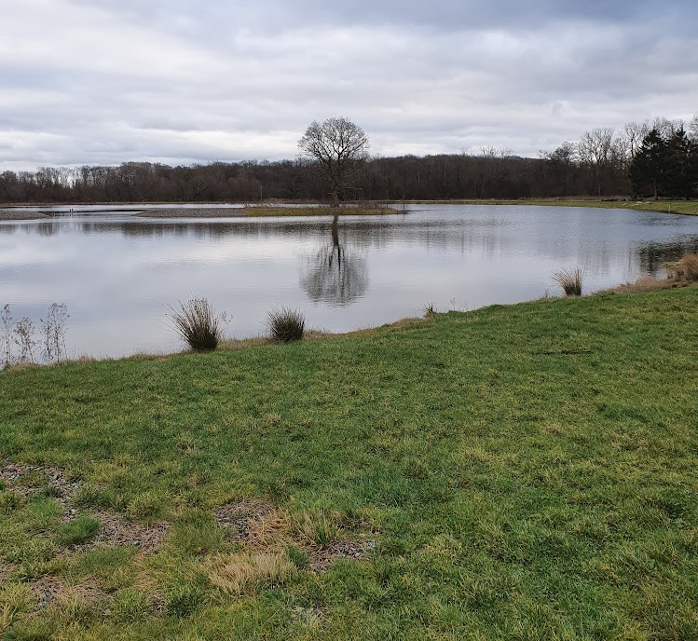
Bassiners formål
De våde regnvandsbassiners primære formål, er:
Forsinkelse
Rensning
Rensemekanismerne i våde regnvandsbassiner, tager udgangspunkt i flere processer, men sedimentation af partikler er den primære
Sedimentation kræver tid, hvorved forsinkelsen i af vandet skal i bassinet, skal hjælpe med det

Slide 3

Fortiden
Faktabladet om dimensionering af våde regnvandsbassiner fra 2012, tog udgangspunkt i datidens viden
Faktabladet kiggede på udformningen af bassiner, ud fra de erfaringer, man havde på daværende tidspunkt
Hvis man dimensionerede sit bassin ud fra Faktabladet, så kunne man forvente den rensning, der fremgik af Faktabladet

Slide 4
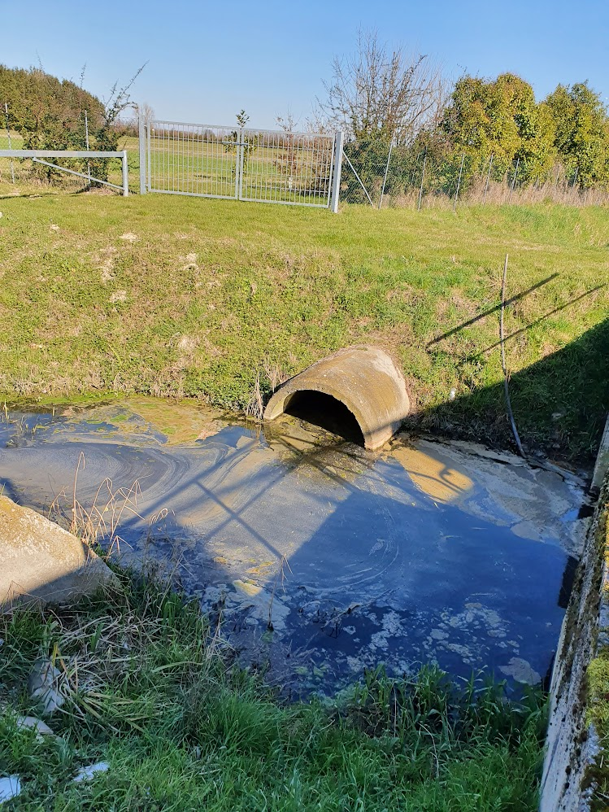
Nutiden
I dag er der meget større fokus på vandkvaliteten i det regnvand der udledes
Udledningen må ikke forhindre målopfyldelse og/eller forringe i recipienten
Det store spørgsmål er om nutidens våde regnvandsbassiner, lever op til de krav der stilles til vandkvaliteten i dag

Slide 5

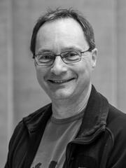
Hvad ved vi i dag om bassiner og vandkvalitet?
Luca Vezzaro, Krüger
Undersøgt nyeste viden indenfor hydraulik i våde regnvandsbassiner
Jes Vollertsen, AAU
Bidrage med nyeste viden indenfor monitering af udløbskoncentrationer

Slide 6
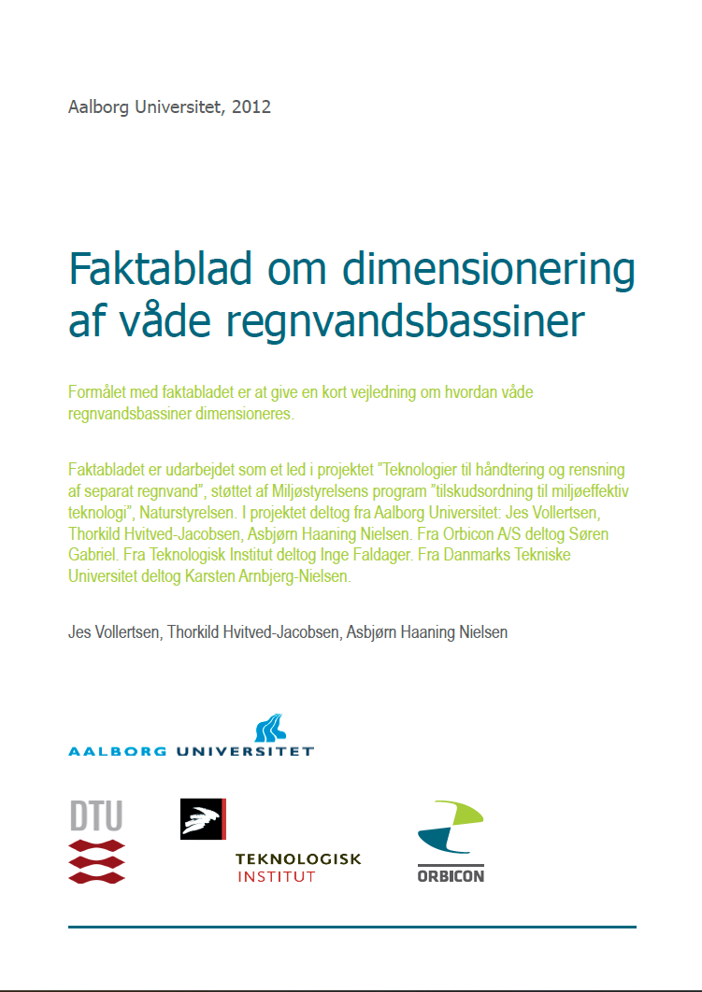
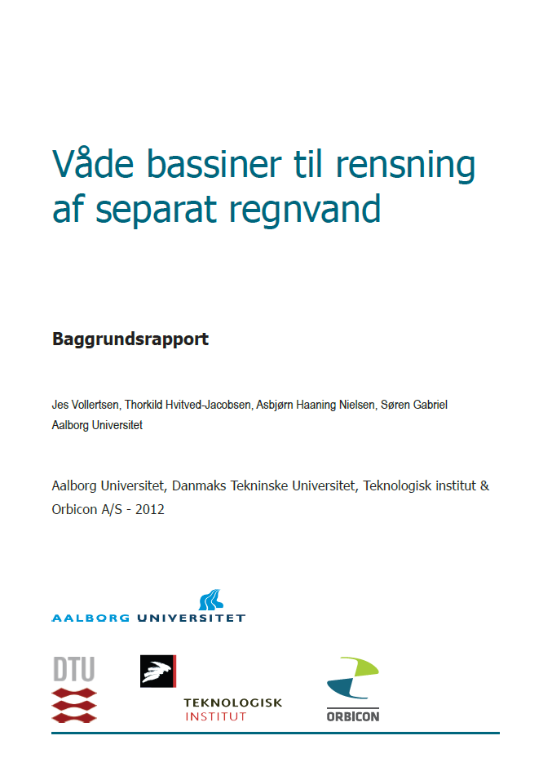
Hvad er den “gamle” viden?
Faktablad
(6 sider)
Der er 4 metoder til fastlæggelse af bassinvolumen
Metode A: specifik bassinstørrelse
200-300 m3 pr. reduceret hektar
Baggrundsrapport
(71 sider)
Metode B: middelopholdstid
Volumen er baseret på en “middelregn”, og størrelsen bestemmes på baggrund af den ønskede rensegrad
Metode C: tørvejrsperiode mellem hændelser
Volumen er beregnet til at sikre en opholdstid i tørvejr på omkring 72 timer (da renseprocesser primært er akltive i tørvejr)
Metode D: simulering med historiske regnserier
Brug af dynamiske modeller, såsom WDP software

Slide 7
Hvad har vi fundet?
Ikke ret mange nye kilder
(“modne teknologi” ikke så meget fokus på hydrauliske faktorer)
Ved store “reviews” af målinger efterspørges generelt flere detaljer (flere stoffer, mere info om oplandet osv.)
Kilde | Type af kilde
Clary et al., 2020 | Statistisk analyse af store mængde af data (International BMP database) - analysen er kun på typen af renseløsning
Dykes et al., 2025 | Tracer studie i et vådt bassin, til rensning af udløbet fra et renseanlæg over flere årstider
Idris et al., 2024 | Review af hydrauliske faktorer som påvirker rensegraden af vådområder (free surface wetlands)
Janke et al., 2022 | Monitering af 3 regnvandsbassiner, over 25-30 år (USA)
Koch et al, 2014 | Review af videnskabelige artikler (data om >100 bassiner), fokus kun på kvælstof
Leisenring et al., 2013 | Detaljerede statistisk analyse af data fra den Internationale BMP database, på forskellige faktorer af renseløsninger
Liu et al. 2016 | Monitering af rensegraden af en rodzone-anlæg, under forskellige indløbsflow
Lusk et al. 2025 | Review af negligerede faktorer og processer som påvirker effektiviteten af regnvandsbassiner til at fjerne kulstof, kvælstof, og fosfor
Sønderup et al., 2016 | Analyse af målinger fra 66 regnvandsbassiner (DK)
Zhao et al. 2024 | Review af videnskabelige artikler (2018-2023) om forhold mellem hydrauliske faktorer og renseeffektivitet i rodzoneanlæg (free surface wetlands)
Næringsstoffer er suverænt de meste undersogte forureningstoffer (især ved “wetlands”)

Slide 8
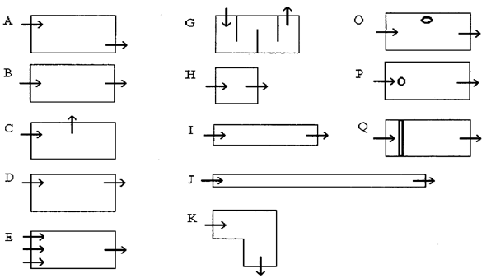
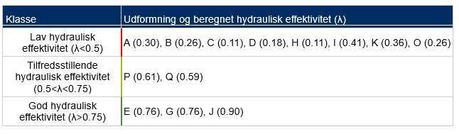
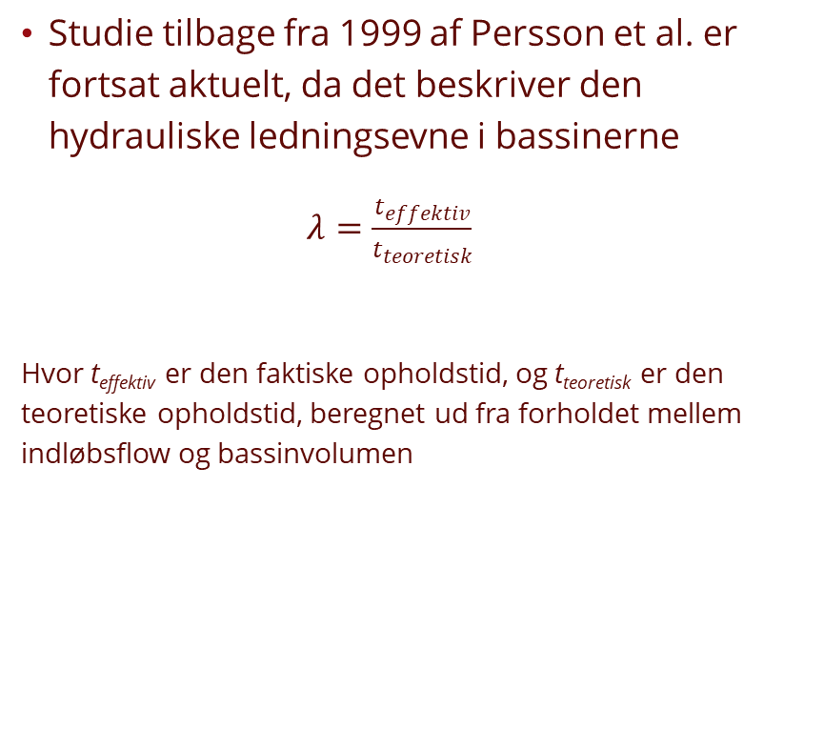
Hydraulik
Studie tilbage fra 1999 af Persson et al. er fortsat aktuelt, da det beskriver den hydrauliske ledningsevne i bassinerne
$λ=\frac{t_{effektiv}}{t_{teoretisk}}$
Hvor t_{effektiv} er den faktiske opholdstid, og t_{teoretisk} er den teoretiske opholdstid, beregnet ud fra forholdet mellem indløbsflow og bassinvolumen

Slide 9
Hydraulik
Forsyning | A | B | C | D | E | G | H | I | J | K | O | P | Q | NA
A | - | 8 | 5 | 9 | 1 | - | 1 | 3 | 1 | - | - | - | 4 | -
B | - | 4 | 3 | 1 | - | - | - | 2 | - | - | - | - | 11 | 1
C | - | 3 | 3 | - | - | - | - | 2 | - | - | - | - | 4 | 12
NA: Bassin ikke fundet på luftfoto eller ikke synligt indløb og udløb
Simpel undersøgelse på danske bassiner anlagt efter 2012, viste at kun 21 ud af 65 bassiner have tilfredsstillende hydraulisk effektivitet

Slide 10
Hydraulik
Væsentligste konklusioner
Metoder til dimensionering af bassiner, er mere end metode 1 og flere af de andre metoder, giver mere præcis dimensionering af våde regnvandsbassiner
Opholdstiden er en af de vigtigste parametre for at sikre en god renseevne, og der er dermed behov for grundige overvejelser og beregninger i designfasen

Slide 11
Hvad siger nutiden om bassiner og vandkvalitet?
Renseprocesserne i våde regnvandsbassiner er mange og forskellige:
Hovedprocessen er sedimentation af primærpartikler og partikler dannet ved koagulation og flokkulering
Adsorption af fine partikler og kolloider på faste overflader såsom planter, sten og bundsedimenter
Sorption af opløste forurenende stoffer til bundsedimentet
Organismers optag og omsætning af forurenende stoffer
Nedbrydning af organiske forurenende stoffer i de forskellige matricer

Slide 12
Viden om renseeffekt
Kilde | Indhold
Al-Rubaei et al. (2016) | Effektiviteten af ​​et ældre vådområde i Sverige
Sébastian et al. (2014) | Undersøgte et forsinkelsesbassin (altså et bassin der løber tørt mellem regnhændelser) for en række tungmetaller og pesticider
Vollertsen et al. (2012) | Sammenstillede renseeffektivitet for et antal våde bassiner i USA og Canada
Vollertsen et al. (2010) | Rapporterede renseeffektivitet for tre våde bassiner i Danmark
Vollertsen et al. (2009) | Rapporterede data fra et motorvejsbassin i Norge

Slide 13
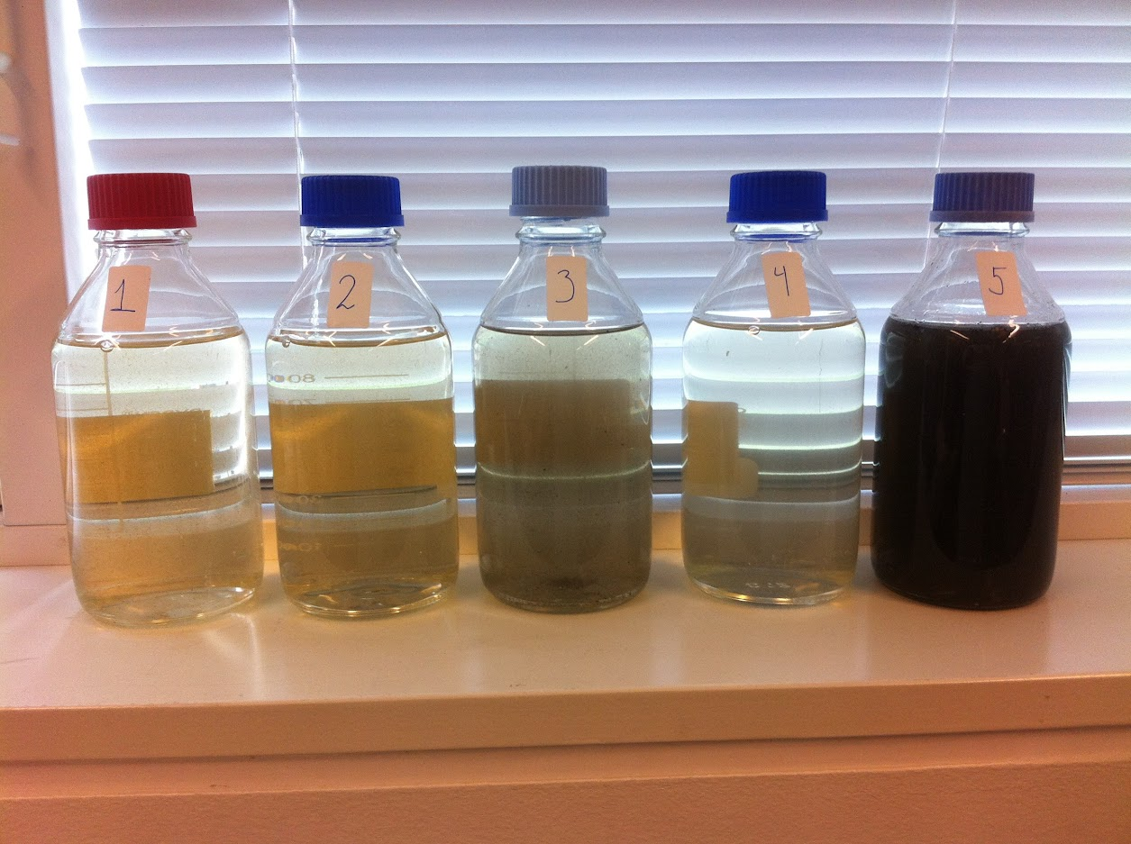
Viden om renseeffekt
De senere års fokus på udlederkrav, recipientpåvirkning og udledningskoncentrationer har medført et øget fokus på koncentrationer frem for rensegrader.
Seneste studie fra DK involverende 14 motorvejsbassiner, viser at følgende stoffer kan overskride grænseværdien i recipienten
Benzo(g,h,i)perylen
PFOS
Opløst Barium
Opløst Kobber
Opløst Selen
Opløst Zink

Slide 14
Viden om renseeffekt
Generelt mangler der viden om tilbageholdelse af Miljøfarlige stoffer i våde regnvandsbassiner
Den viden vi har i dag, er på få studier
Partikelrelaterede stoffer, så som TSS, fosfor og få metaller, er relativ veldokumenteret
Viden på opløste stoffer, er meget begrænset
Ofte bruges også data fra vådområder
Den manglende viden, begrænser optimeringen af de våde regnvandsbassiners renseeffekt
Fokus er ændret fra renseeffekt til koncentrationer

Slide 15
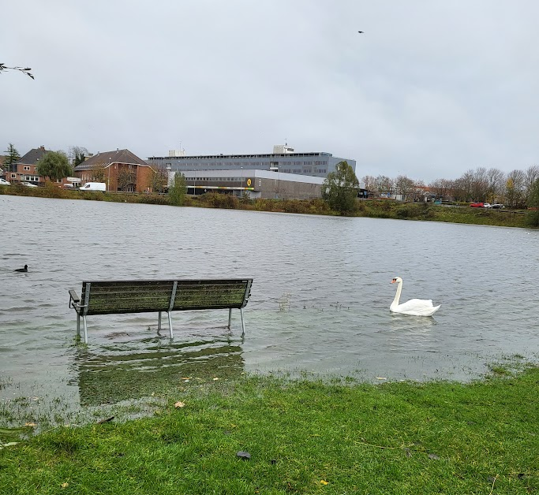
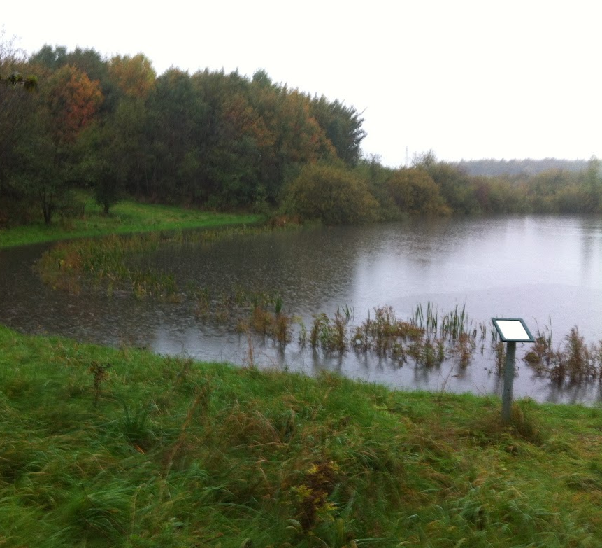
Spørgsmål

